Slide 1
NODE.JS
Частина 1

Slide 2
Що таке Node.js?
Node.js - це середовище виконання з відкритим вихідним кодом, що використовується для розробки серверних веб-додатків. Програми Node.js написані на JavaScript і можуть працювати на різноманітних операційних системах.
Node.js базується на архітектурі, керованій подіями (event-driven architecture), і неблокуючим API вводу/виводу (non blocking I/O API), який призначений для оптимізації пропускної здатності програми та масштабованості для веб-додатків у реальному часі.
Протягом тривалого періоду часу, доступні для веб-розробки основи були засновані на моделі без збереження стану (stateless). Модель без збереження стану полягає в тому, що дані, згенеровані в одному сеансі (наприклад, інформація про налаштування користувача та події, що відбулися), не зберігаються для використання в наступному сеансі з цим користувачем.

Slide 3
Особливості Node.js
Node використовує рушій JavaScript (runtime engine) V8
У основі роботи Node лежить неблокуючим API вводу/виводу опрацювання конкурентних запитів
Ефективна обробка одночасних запитів
Бібліотека Node.js використовує JavaScript
Відсутність буферизації (No buffering)?
const fs = require('fs') fs.readFile('log.json', function (error, data) {
if (error) { throw error } console.log('Parsed', JSON.parse(data))
})

Slide 4
Застосування Node.js
Node.js найкраще підходить для використання в застосунках реального часу (real-time applications), які побудовані на роботі із подіями
Ігрові сервери
Середовища спільного використання
Чат програми
Рекламні сервери
Потокові сервери

Slide 5
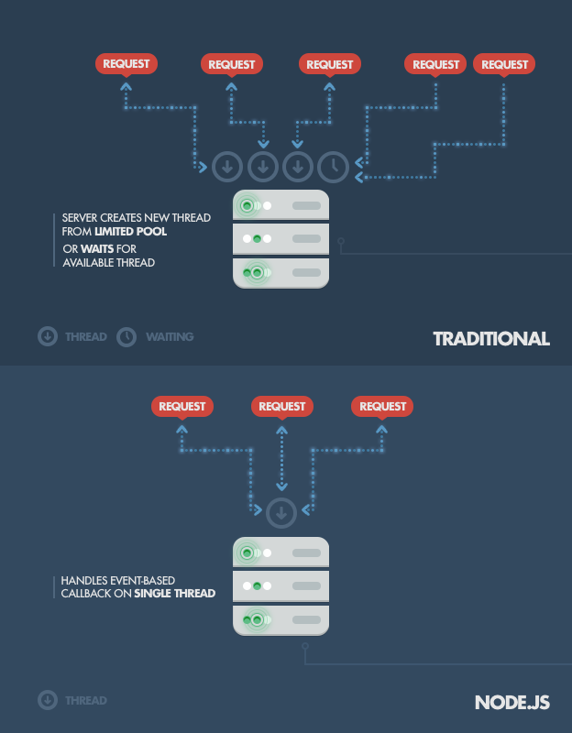

Slide 6
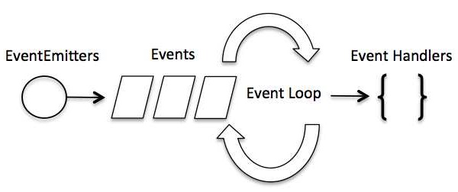

Slide 7
const events = require('events')
const eventEmitter = new events.EventEmitter()
const connectHandler = function connected () {
console.log('connection succesful.')
eventEmitter.emit('data_received')
}
eventEmitter.on('connection', connectHandler)
eventEmitter.on('data_received', function () {
console.log('data received succesfully.')
})
eventEmitter.emit('connection')

Slide 8
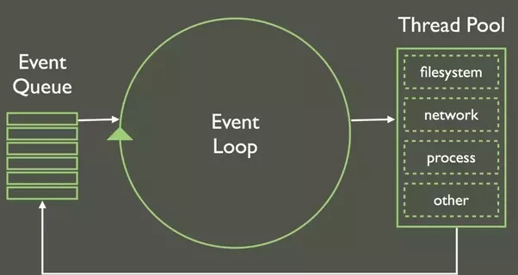

Slide 9
Простий приклад серверу
const http = require('http')
const host = 'localhost' // 127.0.0.1
const port = 8080
const server = http.createServer((request, response) => {
response.statusCode = 200
response.setHeader('Content-Type', 'text/plain')
response.end('Hello World\n')
})
server.listen(port, host, () => {
console.log(`Server running at http://${host}:${port}/`)
})

Slide 10
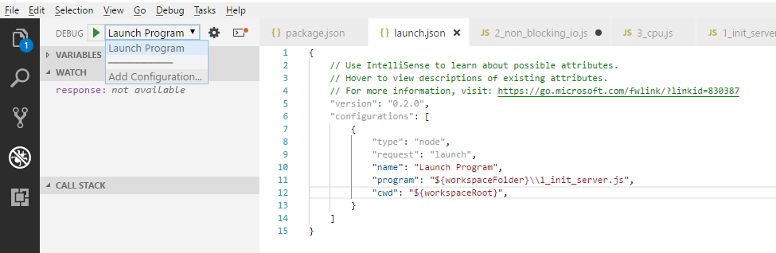
Відлагодження Launch
https://code.visualstudio.com/docs/nodejs/nodejs-debugging

Slide 11
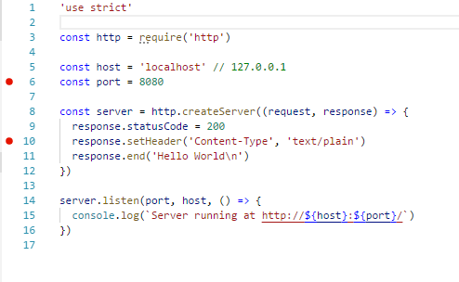
Відлагодження Launch: Breakpoints

Slide 12
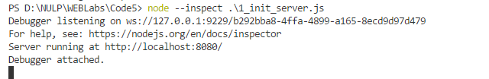
Відлагодження Launch: Запуск

Slide 13
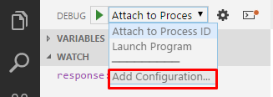
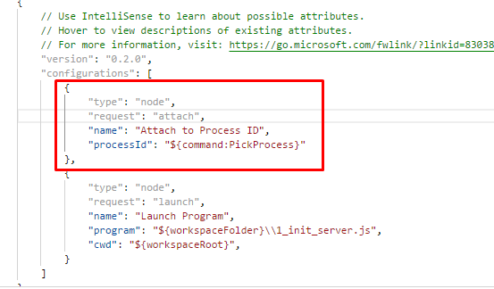
Відлагодження Attach

Slide 14
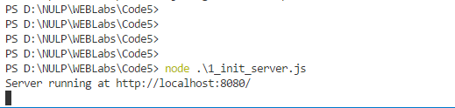
Відлагодження Attach: Запуск

Slide 15
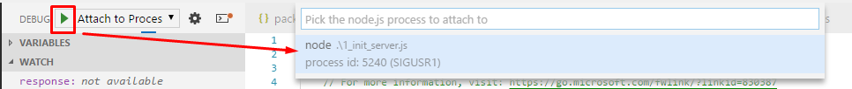
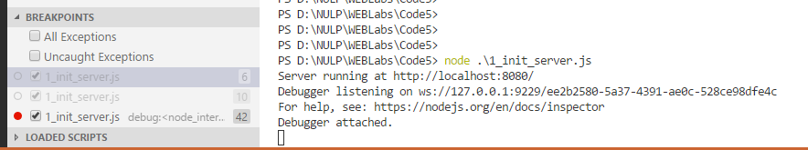
Відлагодження Attach: Прикріплення

Slide 16
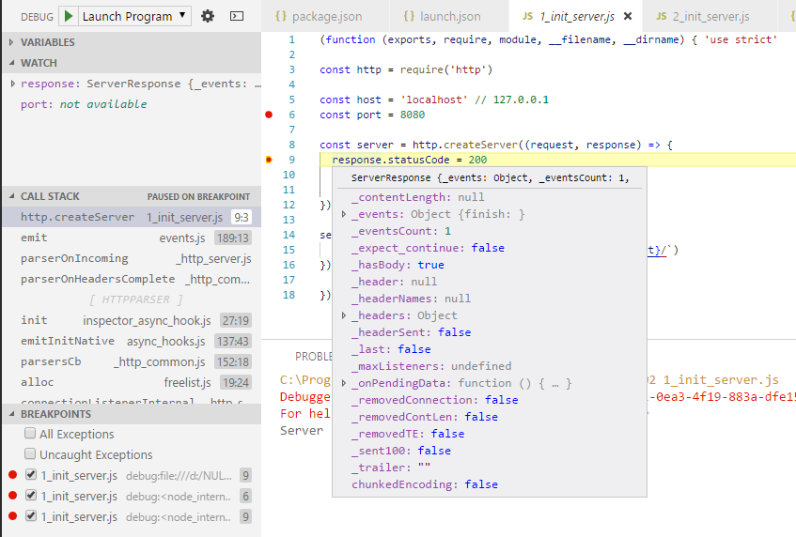
Відлагодження Watch

Slide 17
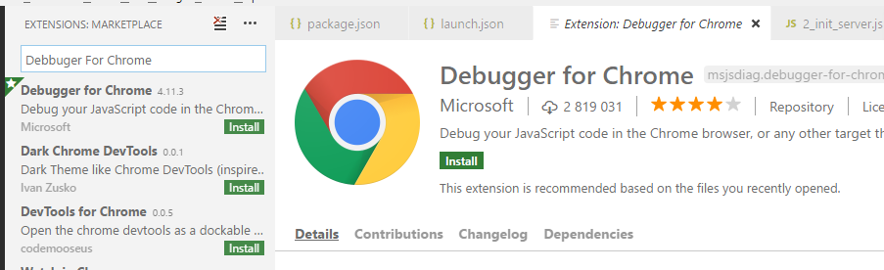
Відлагодження Chrome

Slide 18
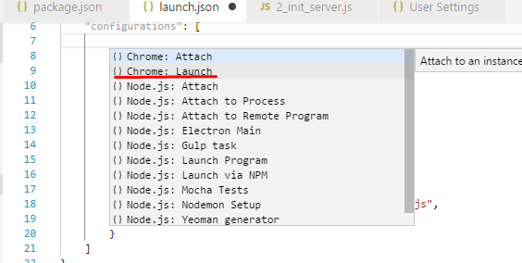
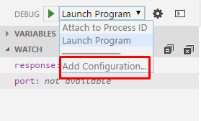
Відлагодження Chrome

Slide 19
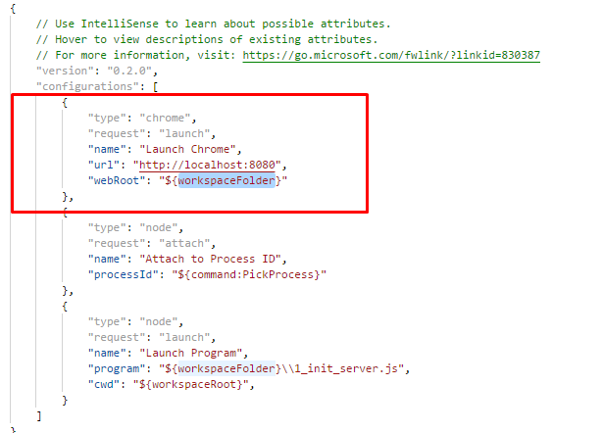
Відлагодження Chrome

Slide 20
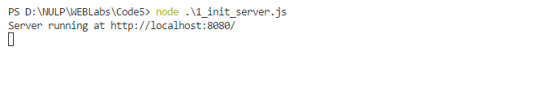
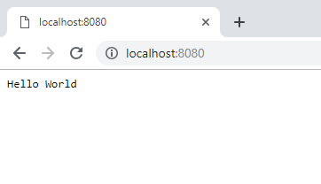
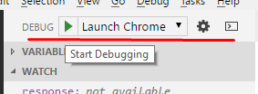
Відлагодження Chrome

Slide 21
Приклад простого сервера

Slide 22
Node HTTP. Створення сервера
'use strict'
const http = require('http')
const server = http.createServer((request, response) => {
})
// server: Server -> EventEmmiter
// request: IncomingMessage
// response: ServerResponse
https://nodejs.org/api/events.html#events_class_eventemitter

Slide 23
Node HTTP. Створення сервера
'use strict'
const http = require('http')
const server = http.createServer((request, response) => {
})
// server: Server -> EventEmmiter
// request: IncomingMessage
// response: ServerResponse
const server = http.createServer();
server.on('request', (request, response) => {
});
https://nodejs.org/api/events.html#events_class_eventemitter

Slide 24
Node HTTP. Отримання частин запиту
const server = http.createServer((request, response) => {
console.log(request.method)
console.log(request.url)
})
server.listen(8080)

Slide 25
Node HTTP. Отримання заголовків
'use strict'
const http = require('http')
const server = http.createServer((request, response) => {
const headers = request.headers
console.log(headers)
console.log(request.rawHeaders)
console.log(headers['user-agent'])
response.end('End')
})
server.listen(8080)

Slide 26
Node HTTP. Зчитування даних
'use strict'
const http = require('http')
const server = http.createServer((request, response) => {
let body = []
request.on('data', (chunk) => {
body.push(chunk)
}).on('end', () => {
body = Buffer.concat(body).toString()
})
})
server.listen(8080)

Slide 27
Node HTTP. Зчитування даних
'use strict'
const http = require('http')
const server = http.createServer((request, response) => {
let body = []
request.on('data', (chunk) => {
body.push(chunk)
}).on('end', () => {
body = Buffer.concat(body).toString()
})
})
server.listen(8080)

Slide 28
Node HTTP. Опрацювання помилок
'use strict'
const http = require('http')
const server = http.createServer((request, response) => {
let body = []
request
.on('data', (chunk) => {
body.push(chunk)
})
.on('end', () => {
body = Buffer.concat(body).toString()
})
.on('error', (err) => {
console.error(err.stack)
})
})
server.listen(8080)

Slide 29
Node HTTP. Статус відповіді
'use strict'
const http = require('http')
const server = http.createServer((request, response) => {
response.statusCode = 200
response.statusCode = 404
response.statusCode = 302
})
server.listen(8080)

Slide 30
Node HTTP. Заголовки відповіді
'use strict'
const http = require('http')
const server = http.createServer((request, response) => {
response.setHeader('Content-Type', 'application/json')
response.setHeader('X-Powered-By', 'node')
response.writeHead(200, {
'Content-Type': 'application/json',
'X-Powered-By': 'node'
}
})
server.listen(8080)

Slide 31
Node HTTP. Запис у тіло відповіді
'use strict'
const http = require('http')
const server = http.createServer((request, response) => {
response.write('<html>')
response.write('<body>')
response.write('<h1>Hello, World!</h1>')
response.write('</body>')
response.write('</html>')
response.end()
// response.end('<html><body><h1>Hello, World!</h1></body></html>')
})
server.listen(8080)

Slide 32
Node HTTP. Усе разом
const http = require('http')
http.createServer((request, response) => {
const { headers, method, url } = request
let body = []
request.on('error', (err) => { console.error(err) })
request.on('data', (chunk) => { body.push(chunk) })
request.on('end', () => {
body = Buffer.concat(body).toString() response.on('error', err => { console.error(err) })
response.statusCode = 200
response.setHeader('Content-Type', 'application/json')
const responseBody = { headers, method, url, body }
response.write(JSON.stringify(responseBody))
response.end()
})
}).listen(8080)

Slide 33
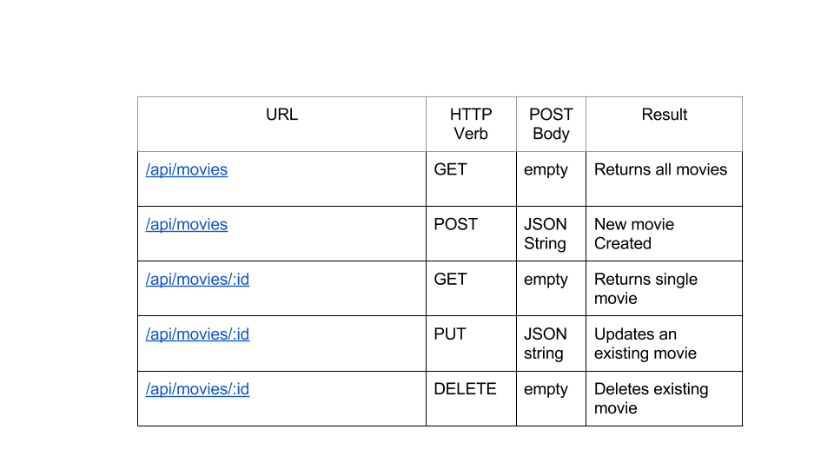
Маршрутизація

Slide 34
